Slide 1
Водоемы Кольской земли

Slide 2
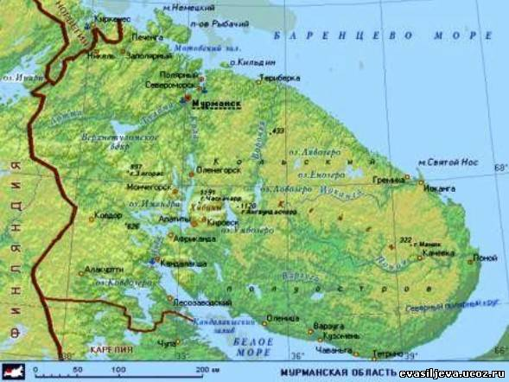

Slide 3
Реки и озёра
Здесь около 110 тысяч озёр.
Рек, ручьёв, речушек в области - десятки тысяч.
Реки на Кольском полуострове имеют горный характер.

Slide 4
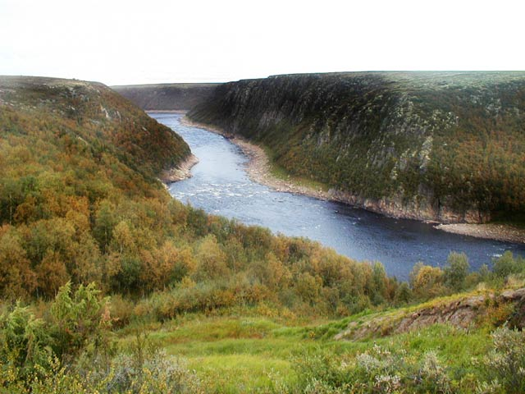
Река Поной

Slide 5
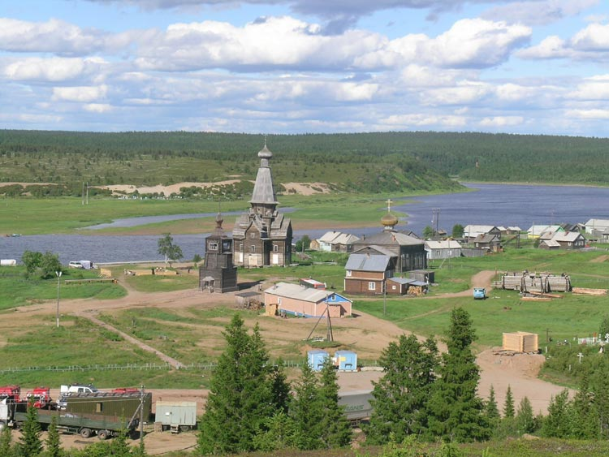
Река Варзуга

Slide 6
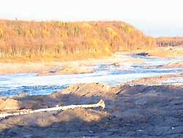
Река Стрельна

Slide 7
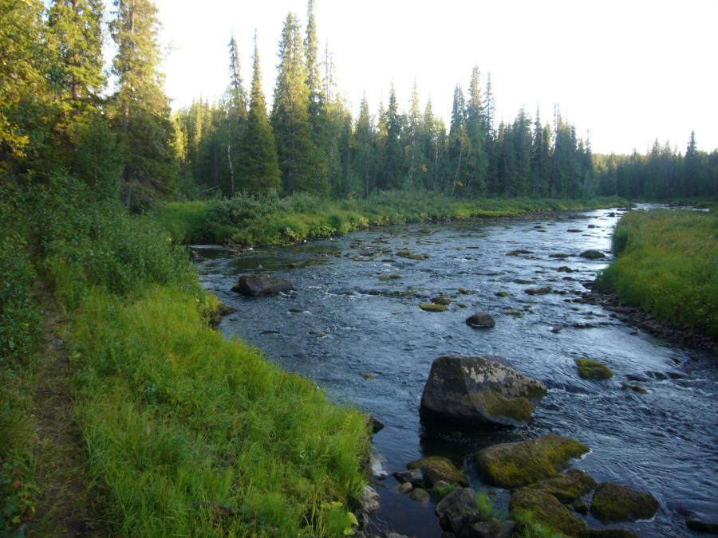
Река Пана

Slide 8
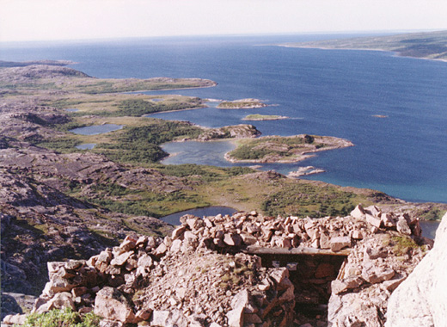
Озеро Умбозеро

Slide 9
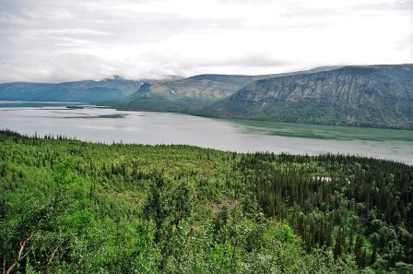
Озеро Ловозеро

Slide 10
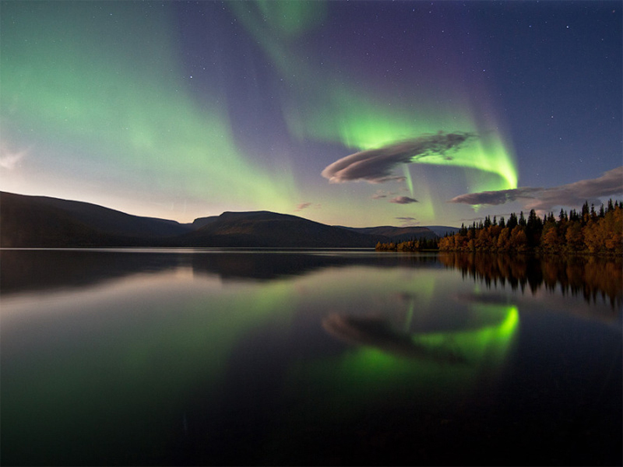
Озеро Сейдозеро

